Slide 1
UPRAVLJANJE PRODAJOM
2.DIO

Slide 2
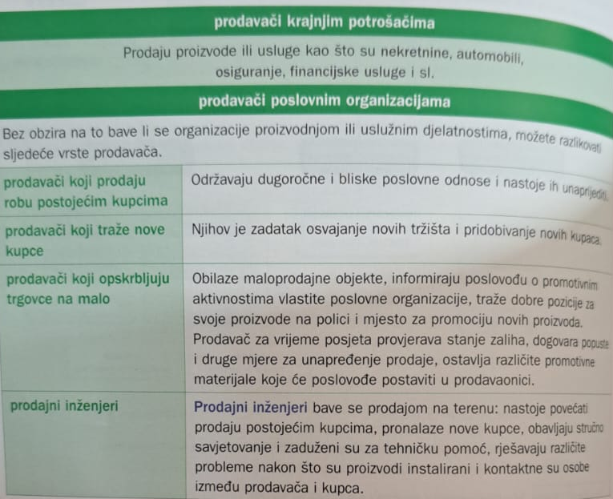
Radna mjesta
Prodavači poslovnim organizacijama:
Prodavači koji prodaju robu postojećim kupcima
Prodavači koji traže nove kupce
Prodavači koji opskrbljuju trgovce na malo
Prodajni inženjeri

Slide 3
Prodajno osoblje tehničke potpore
Tehnički i financijski stručnjaci | Pripremaju informacije potrebne za odlučivanje u prodaji, a prodavači ih mogu angažirati prema potrebi
Punjači polica | Osiguravaju prodajnu potporu trgovcima na veliko i malo – poslovni je odnos najčešće uređen godišnjim kupoprodajnim ugovorima viših razina. U prodavaonicama pune zakupljene prodajne police, dostavljaju promotivne materijale te provode aktivnosti unaprjeđenja prodaje na prodajnom mjestu.
Prodavači u maloprodaji | Rješavaju kupčeve probleme i izravno prodaju proizvode u maloprodajnim objektima, traže robu na skladištu, ispostavljaju posebne narudžbe, rješavaju reklamacije…

Slide 4
Zaprimatelji narudžbi
Unutrašnji zaprimatelji | Rade u odjelu prodaje matične poslovne organizacije
Vanjski zaprimatelji | Prikupljaju narudžbe
dostavljači | Zaprima narudžbe i opskrbljuje kupce

Slide 5
OSTVARENJE KARIJERE U PRODAJI
PRODAJNI MENADŽER
MENADŽER ZA KLJUČNE KUPCE
MARKETINŠKI MENADŽER
ČLAN ILI PREDSJEDNIK UPRAVE

Slide 6
Važnost strategije uspostavljanja poslovnih odnosa
Kojim se sredstvima informacijske tehnologije komunicira s kupcima i uz koja ograničenja?
  E-mail
  Chat
  Videokonferencija
  SMS
  Društvene mreže
  Itd.

Slide 7
O čemu ovisi uspostavljanje poslovnih odnosa?
EMOCIONALNA INTELIGENCIJA
  Sposobnost prepoznavanja vlastitih i tuđih osjećaja te njihova razumijevanja i kontroliranja.
  Emocionalno inteligentna osoba dobro se nosi sa stresom, prihvaća izazove i dobro funkcionira pod pritiskom, ima visoko samopouzdanje i prepoznaje svoje vrijednosti
SOCIJALNA INTELIGENCIJA
  Podrazumijeva socijalnu svijest tj. Empatiju i ima socijalne vještine npr. Potpora.
  Empatična je osoba, komunicira na način da razumije tuđa stajališta

Slide 8
izazovi
1. uspostavljanje novih odnosa
2. promjena odnosa s osobne na poslovnu razinu
3. Upravljanje odnosima

Slide 9
Model strateško- savjetodavne prodaje
Koja si pitanja postavlja kupac?
  Je li to dobar proizvod?
  Kakvu ću korist imati kupnjom tog proizvoda?
  Tko je još to iskušao?
  Tko će obaviti dostavu i montažu?
  Što mogu napraviti ako se proizvod pokvari?

Slide 10
Što je partnerstvo?
Partnerstvo je dugoročan poslovni odnos koji rješava problem (potrebu)kupca i povećava vrijednost ostvarene prodaje, a temelji se na osobnom pristupu koji prodavač posebno prilagođuje svakom kupcu.

Slide 11
Koje su pretpostavke dugoročnih partnerskih odnosa
1. ISPUNITI DANA OBEĆANJA I JAMSTVA PREMA KUPCU
2. ODRŽAVATI POSLOVNI KONTAKT S KUPCEM I NAKON PRODAJE
3. STVARATI NOVU PRILIKU ZA PRODAJU

Slide 12
Kojim stilovima komuniciraju prodavači?
1. DOMINACIJA
Nastojanje da se drugi ljudi nadziru ili pobjeđuju. Dominantna osoba preuzima kontrolu i jasno iznosi svoje stajalište drugima.
2. DRUŠTVENOST
Označava stupanj kontrole koji upotrebljavamo pri izražavanju emocija. Sklonost traženju i uživanju u suodnosu s drugima.

Slide 13
Koje se informacije prenose rukovanjem?
Stupanj čvrstoće | Čvrsti stisak je brižnost, a slabi stisak ravnodušnost
Dubina stiska | Duboki stisak šalje poruku prijateljstva
Trajanje stiska | Dugo rukovanje pokazuje da nam je stalo
Stupanj suhoće ruku | Vlažan dlan je neugodan na dodir i daje dojam nervoze

Slide 14
Stilovi komuniciranja
Emotivni stil | Visok stupanj društvenosti i dominacije. Takvi ljudi su otvoreni, djeluju poticajno na druge. Brzo govore i energični su. Izravni su, neformalni i dramatično izražavaju osjećaje.
Upravljački stil | Visok stupanj dominacije i nizak stupanj društvenosti. Takva osoba je odlučna, zahtjevna, uporna
Refleksivni stil | Spoj je niskog stupnja dominacije i društvenosti. Osoba je pedantna , marljiva, promišljena, drži distancu i ne izražava osjećaje.
Podržavajući stil | Nizak stupanj dominacije i visoki stupanj društvenosti

Slide 15
Unaprjeđenje prodaje
Obuhvaća različite aktivnosti usmjerene na potrošače, poslovne kupce, posrednike, javnost, zaposlenike i prodajno osoblje s ciljem držanja tržišta zainteresiranim i tako povećao opseg prodaje.

Slide 16
Učinak unapređenja prodaje
KRATKOROČNI UČINAK
DUGOROČNI UČINAK

Slide 17
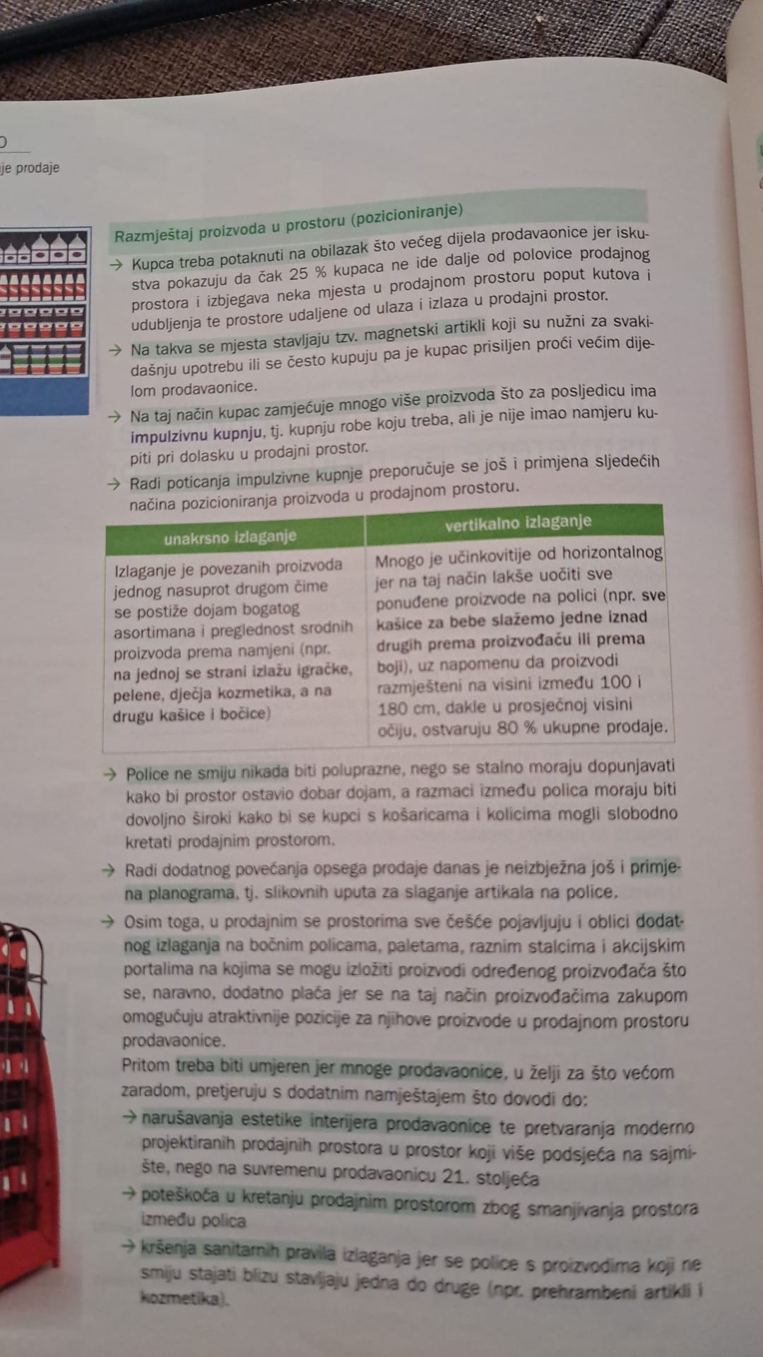

Slide 18
INSTRUMENTI UNAPRJEĐENJA PRODAJE
UZORCI
KUPONI
POVRAT NOVCA ILI RABAT
PAKIRANJE PO POVOLJNOJ CIJENI
PREMIJE
POSEBAN PROMOTIVNI MATERIJAL
NAGRADA ZA VRIJEDNOST
NAGRADNI NATJEČAJI
NAGRADNE IGRE
DEMONSTRACIJE
DEGUSTACIJE
SAVJETOVANJE KUPACA
PRODAJNO PREDSTAVLJANJE
DRUŠTVENE MREŽE

Slide 19
Četiri koraka uspješne prodaje
1. PRIVUĆI POZORNOST KUPCA
ZAINTERESIRATI KUPCA
POTAKNUTI KUPCA NA KUPNJU
UČVRSTITI NJEGOVU ODLUKU O KUPNJI

Slide 20
Mogućnosti unaprjeđenja prodaje u informacijsko doba
Telemarketing ili teleprodaja
Elektronička (online) prodaja
Upotreba softvera za upravljanje odnosima s kupcima

Slide 21
Ispitna pitanja
Koje poslove obavljaju punjači polica?
Koje poslove obavljaju terenski inženjeri?
Koje poslove obavljaju prodavači koji opskrbljuju trgovce na malo?
Koje su mogućnosti napredovanja? Slajd 5
Kojim se sredstvima informacijske tehnologije komunicira s kupcima i uz koja ograničenja?
O čemu ovisi uspostavljanje poslovnih odnosa
Što je emocionalna inteligencija?
Što je socijalna inteligencija?
Koji su izazovi vezani za odnose u osobnoj prodaji?
Koja si pitanja postavlja kupac?

Slide 22
ISPITNA PITANJA
11. Što je partnerstvo?
Koje su pretpostavke dugoročnih partnerskih odnosa?
Koje se informacije prenose rukovanjem?
Kojim stilovima komuniciraju prodavači?
Koji su stilovi komuniciranja – nabroji
  Emotivni stil
  Upravljači
  Refleksivni
  Podržavajući
Objasni unaprjeđenje prodaje
Što je impulzivna kupnja?
Unakrsno izlaganje
Vertikalno izlaganje
Četiri koraka uspješne kupnje
21. INSTRUMENTI UNAPRJEĐENJA PRODAJE
UZORCI
KUPONI
POVRAT NOVCA ILI RABAT
PAKIRANJE PO POVOLJNOJ CIJENI
PREMIJE
POSEBAN PROMOTIVNI MATERIJAL
NAGRADA ZA VRIJEDNOST
NAGRADNI NATJEČAJI
NAGRADNE IGRE
DEMONSTRACIJE
DEGUSTACIJE
SAVJETOVANJE KUPACA
PRODAJNO PREDSTAVLJANJE
DRUŠTVENE MREŽE
TREBATE NAVESTI PRIMJERE IZ PRAKSE. ZA SVAKI INSTRUMENT UNAPRJEĐENJA PRODAJE

Slide 23
Korišteni materijali
Prezentacija je napravljena prema udžbeniku: Upravljanje prodajom, Liebl. D., Rašetina, J., Šamarija, B., Šarec-Grabar, Antonija, Školska knjiga, Zagreb, izdanje 2014.

